Slide 1
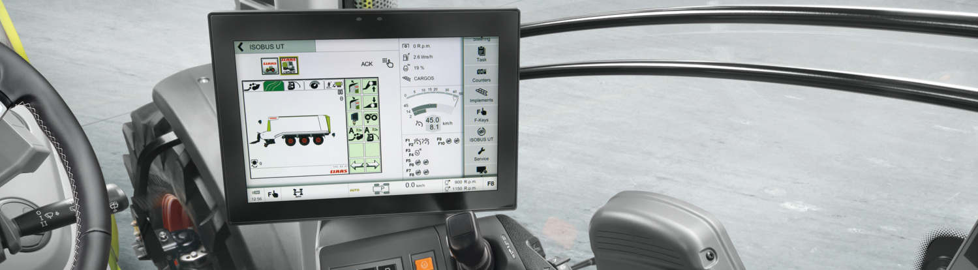
ISO UT auf CEBIS Touch
CVG Academy

Slide 2
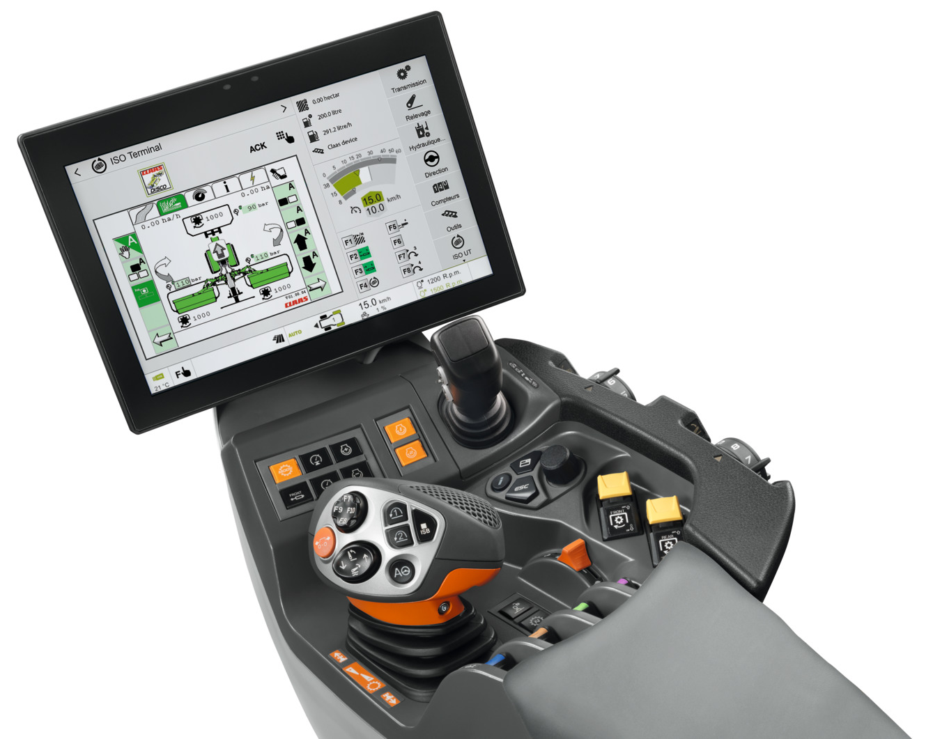
05 ISOBUS @ CEBIS TOUCH
ISOBUS @ CEBIS TOUCH
CEBIS TOUCH kann als ISOBUS-Terminal verwendet werden
InCab-Stecker weiterhin verfügbar für weitere ISOBUS-Teilnehmer (Terminal, externer Joystick, etc.)
ISOBUS Funktionalitäten:
ISO UT 1.0 + 2.0
ISO AUX-O
ISO AUX-N
Ab dem 01.10.2019 in Serie bei CLAAS Traktor
Nachrüstung verfügbar
Freischaltcode → 00 1403 726 0
Retrofit – Kit → 00 1171 375 0

Slide 3
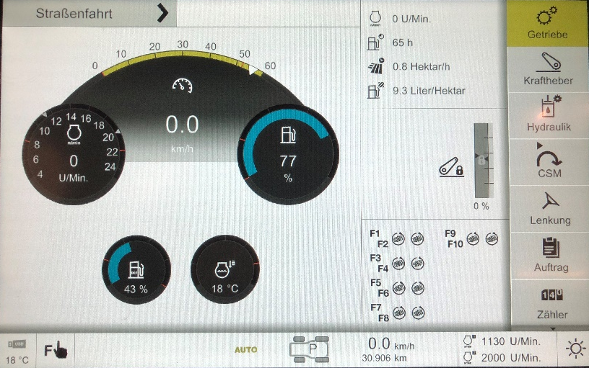
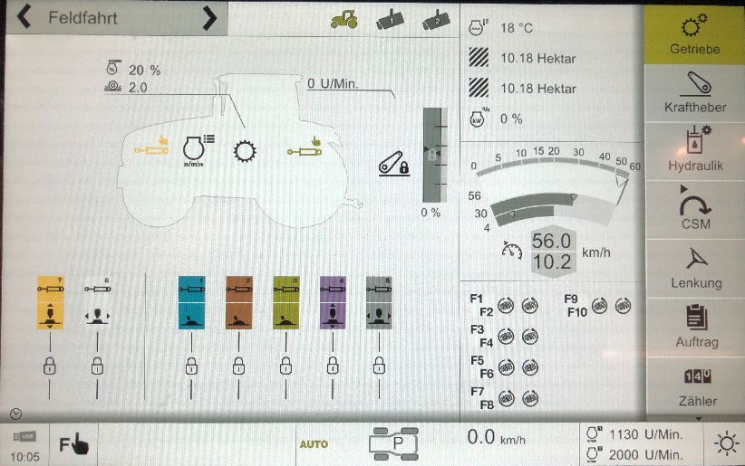
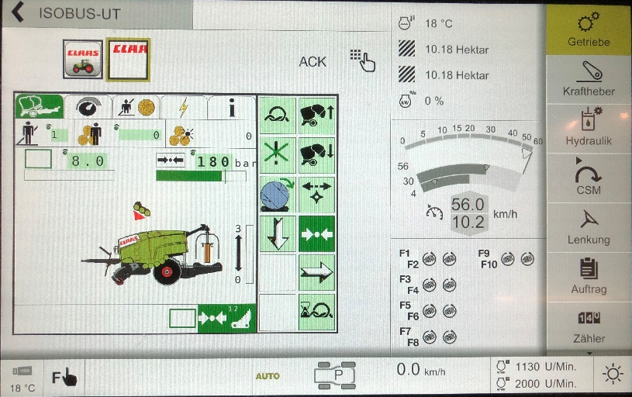
05 ISOBUS @ CEBIS TOUCH
CEBIS-Ansichten
Die ISOBUS-Applikation liegt in der dritten Bildschirmansicht
Der Fahrer kann zwischen Straßenfahrt, Feldfahrt und ISOBUS-Terminal wählen
Straßenfahrt
Feldfahrt
ISOBUS-Terminal

Slide 4
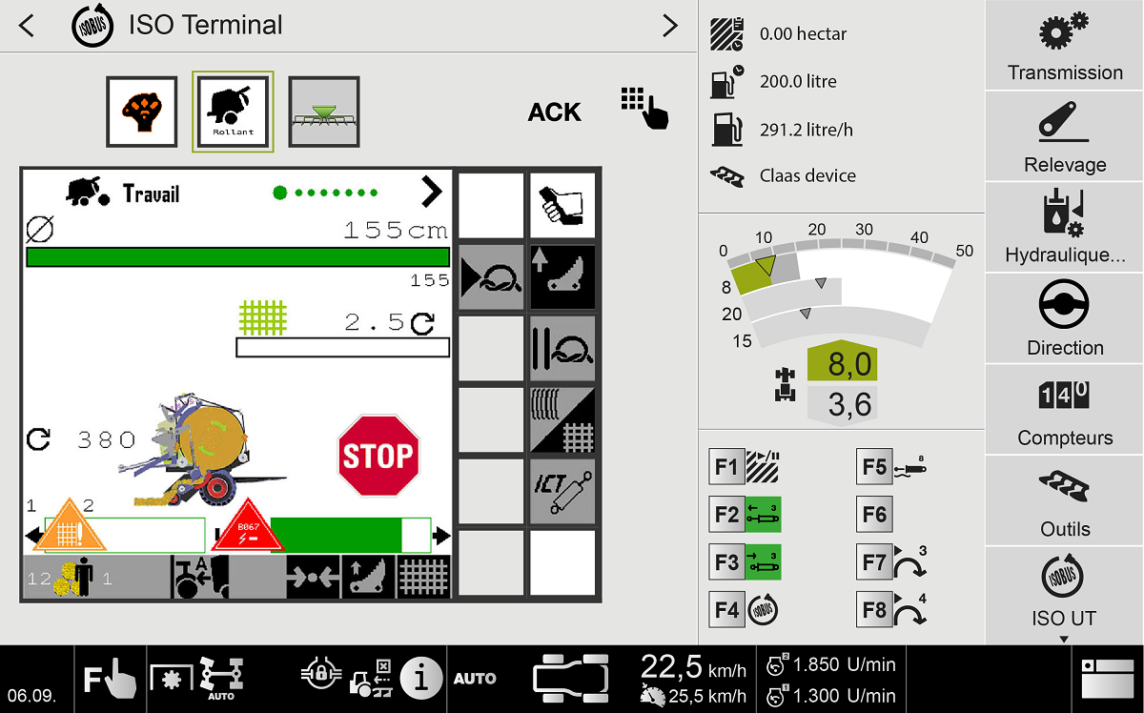
05 ISOBUS @ CEBIS TOUCH
ISOBUS-Ansicht
Workingsetauswahl
drei Workingsets werden gleichzeitig angezeigt
Bei mehreren erscheinen Pfeile zum weiter blättern
Quittieren von ISOBUS-Alarmmeldungen
Comfort Softkeys
ISOBUS-Datenmaske
ISOBUS Softkeys
1
2
3
1
2
3
4
4
5
5

Slide 5
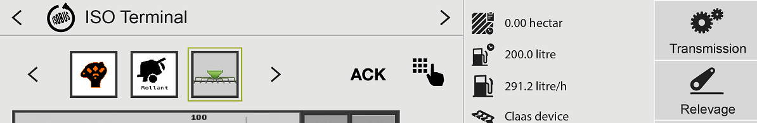
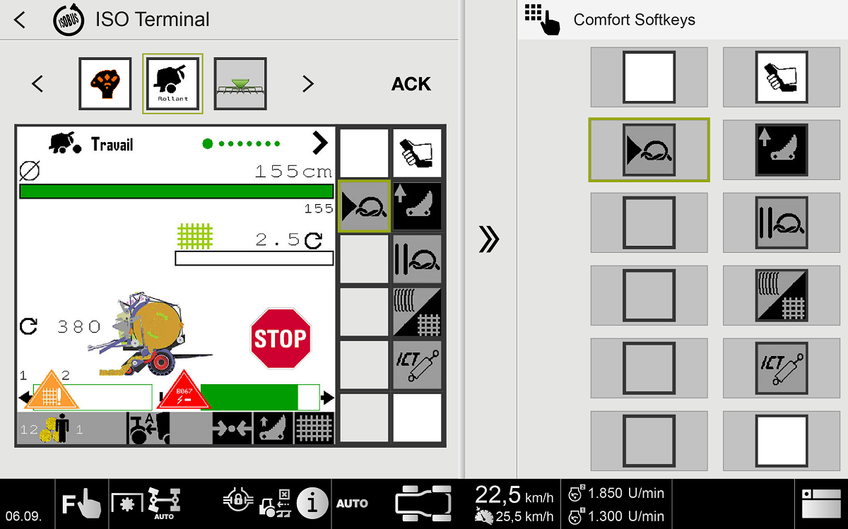
05 ISOBUS @ CEBIS TOUCH
Comfort Softkeys
Durch drücken des Buttons „Comfort Softkey“ (1) werden die Softkeys (2) in einem Dialogfenster (3) auf der rechten Seite vergrößert dargestellt
Hinweis: Bei einer Alarmmeldung erscheint diese über den Comfort Softkeys. Das Terminal ist trotzdem voll funktionsfähig und die „normalen“ Softkeys funktionieren weiterhin
1
3
2

Slide 6
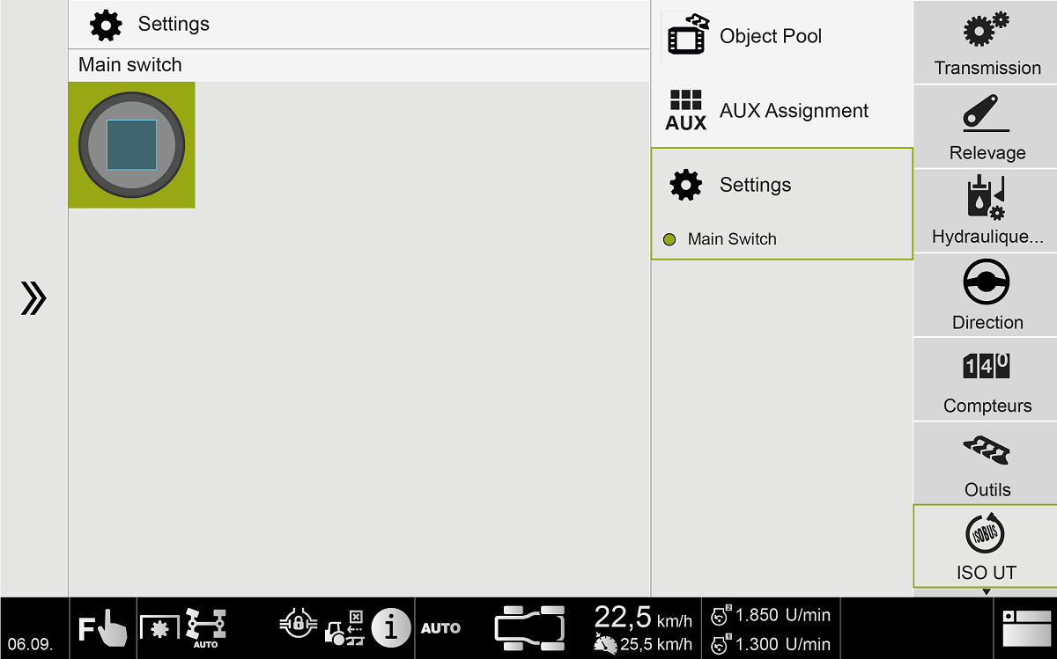
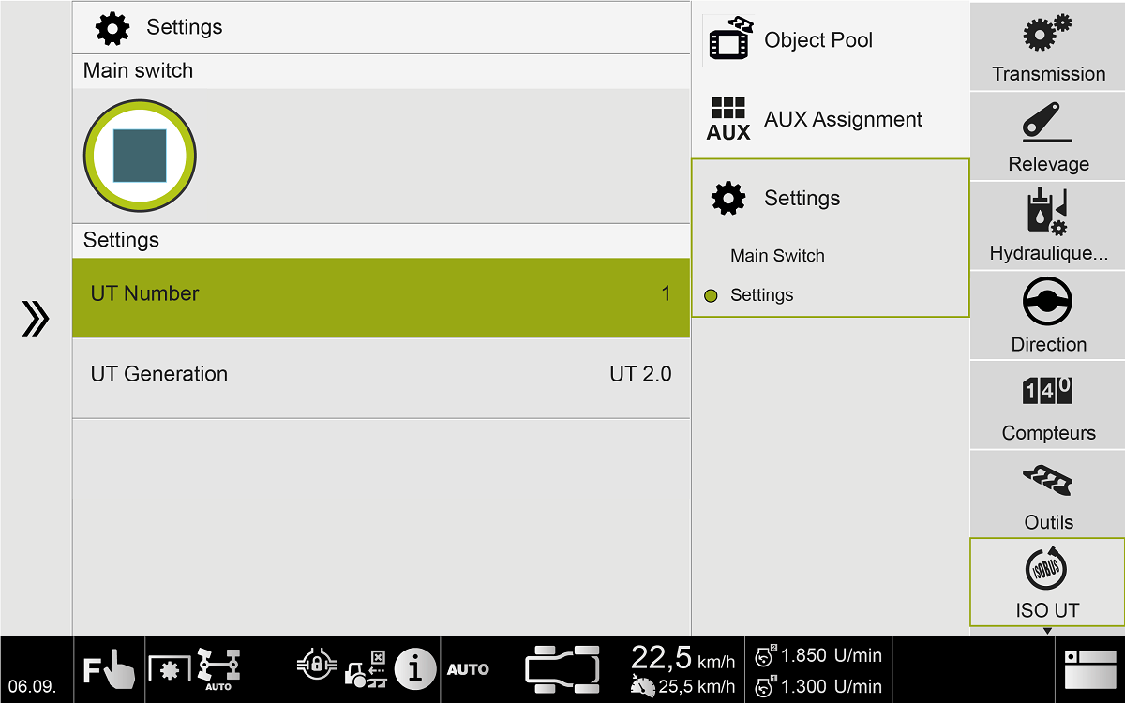
05 ISOBUS @ CEBIS TOUCH
ISOBUS-Einstellungen
Der Hauptschalter schaltet die ISOBUS-Applikation ein oder aus
Aus: Das ISOBUS-UT ist passiv und sendet keine Daten auf den CAN-Bus (1)
Ein: Der Benutzer kann in dem Menü die UT-Nummer und die UT-Generation ändern (2)
1
2

Slide 7
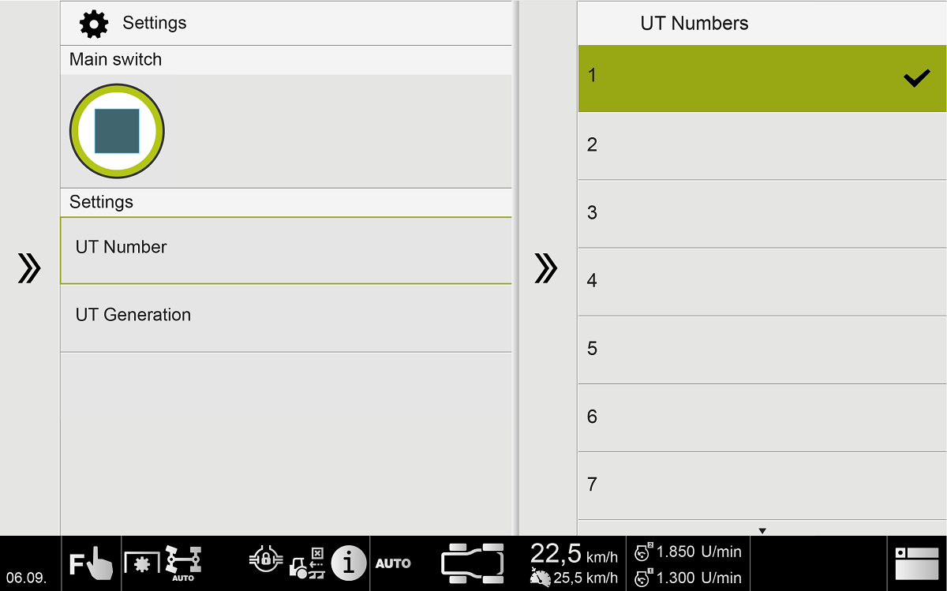
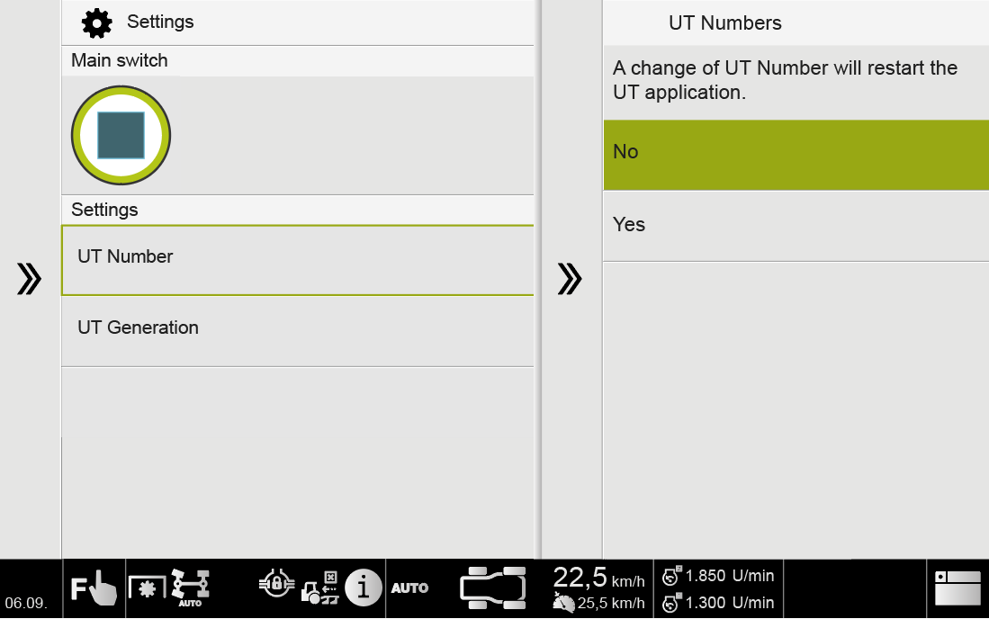
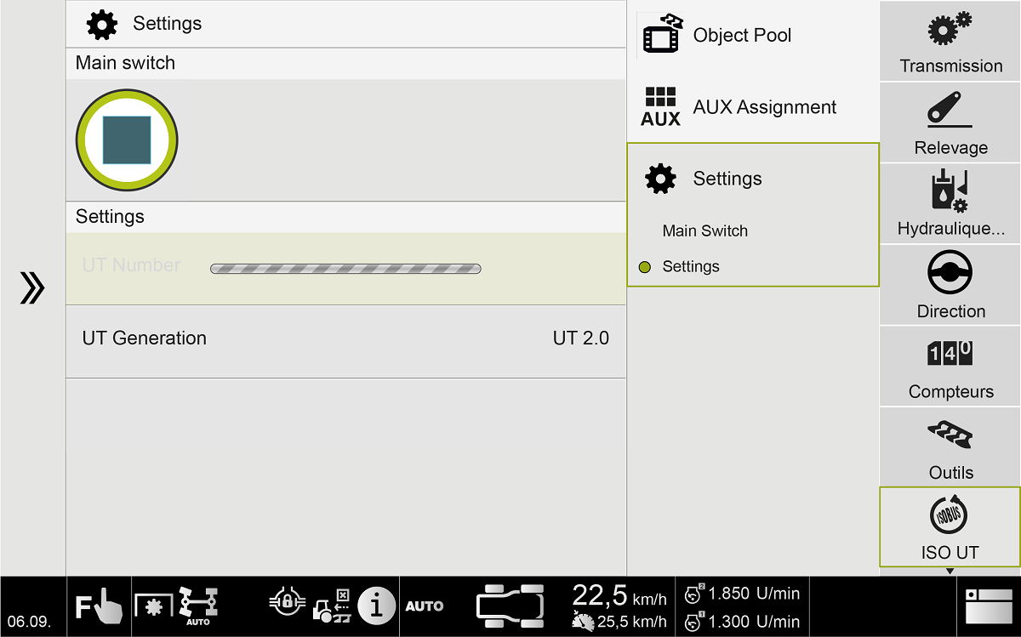
05 ISOBUS @ CEBIS TOUCH
ISOBUS-Einstellungen
UT-Nummer
Zur Nutzung mehrerer ISOBUS-Terminals auf einer Maschine
Legt fest welches Terminal Priorität hat
UT-Generation
Wechsel zwischen UT 1.0 und UT 2.0
UT 1.0 = AUX-O
UT 2.0 = AUX-N
Hinweis: Nach einem Wechsel der UT-Nummer oder der UT-Generation, muss der Bediener einem Neustart der UT-Applikation zustimmen.

Slide 8
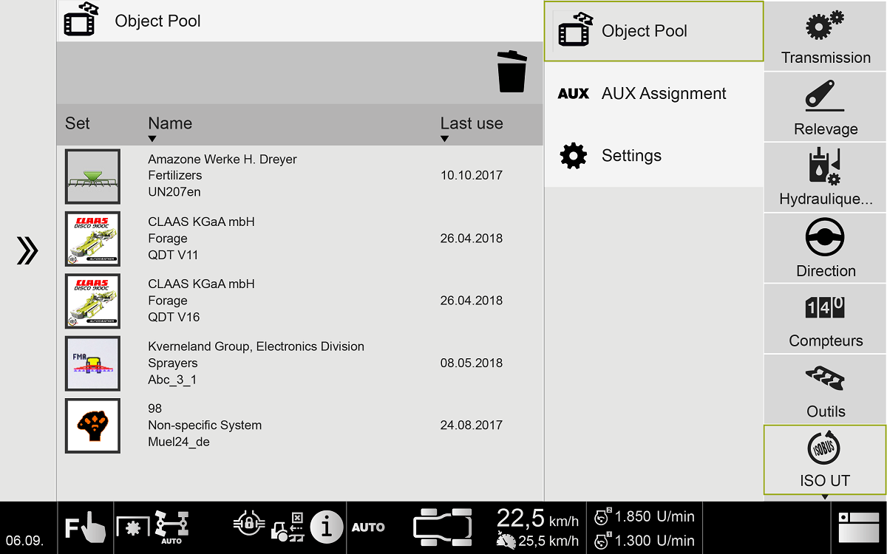
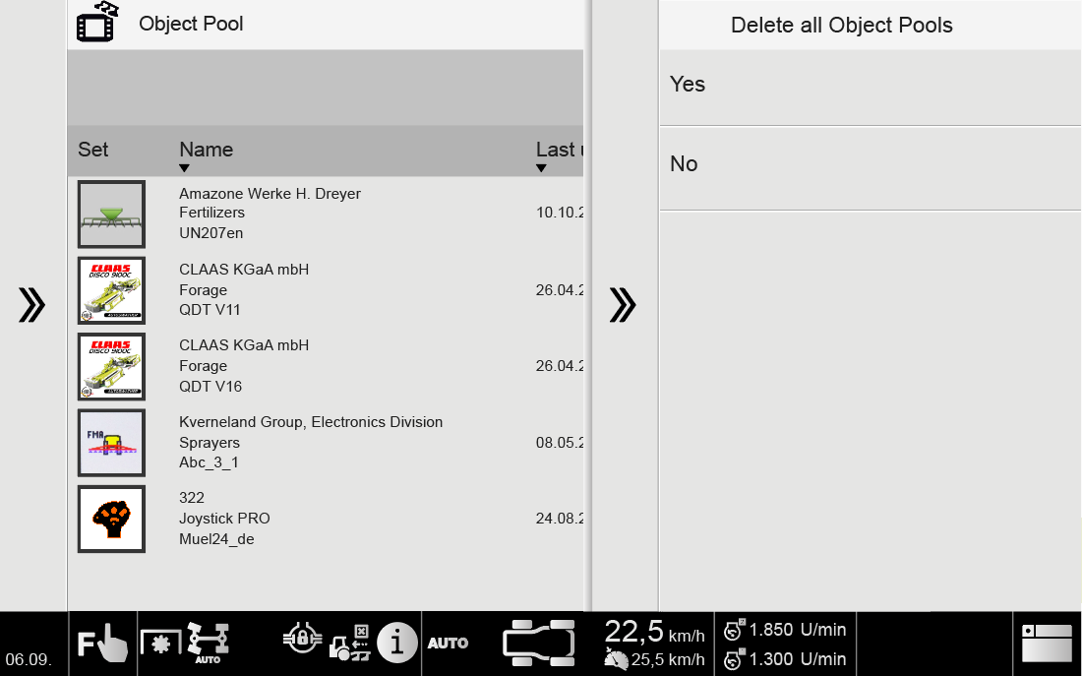
05 ISOBUS @ CEBIS TOUCH
ISOBUS-Menü
Unter dem Hauptmenüpunkt ISO UT befinden sich die Menüs für den Object Pool (1), die Funktionstasten (2) und für allgemeine ISOBUS-Einstellungen (3).
Object Pool:
Es besteht die Möglichkeit die Object Pools einzeln oder alle zusammen zu löschen
Das löschen muss bestätigt werden (4)
1
2
3
4

Slide 9
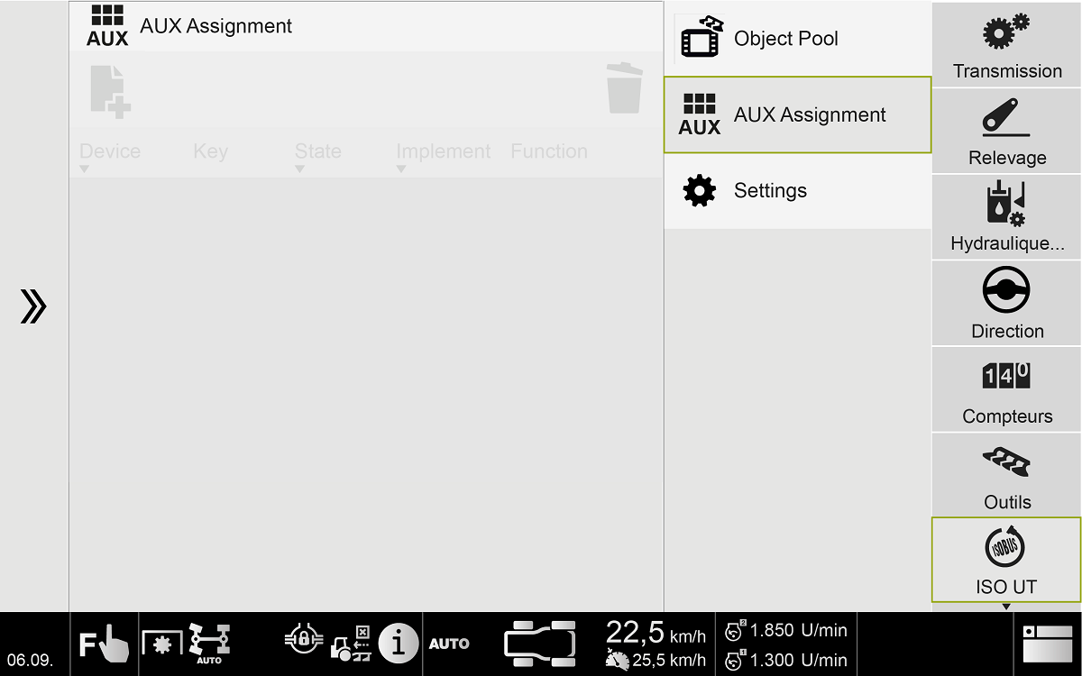
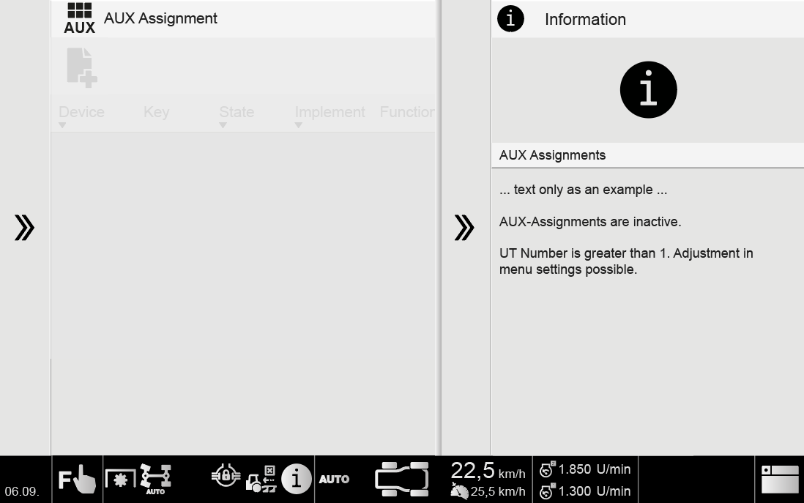
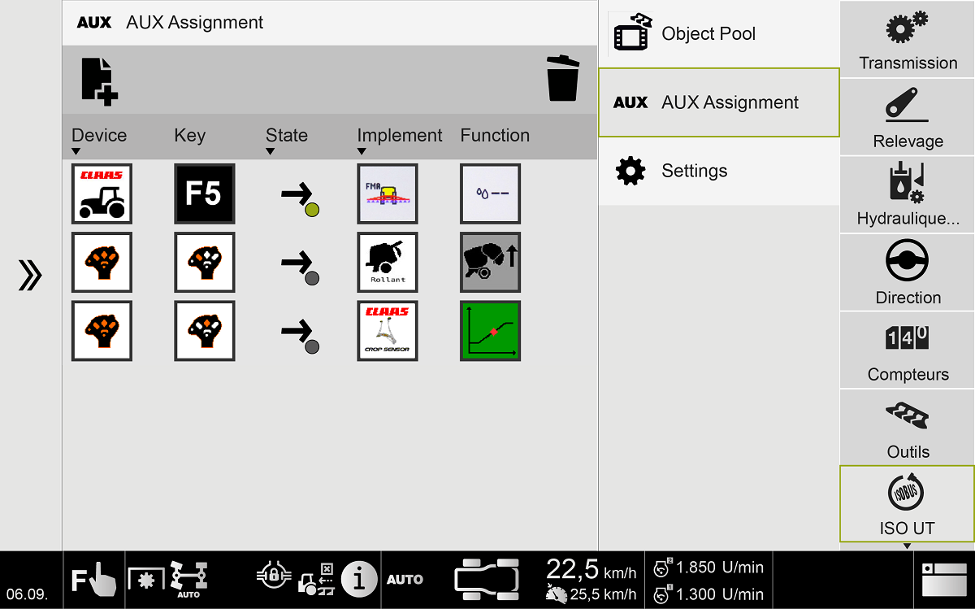
05 ISOBUS @ CEBIS TOUCH
AUX – Auxiliary Control
UT unterstützt AUX-O oder AUX-N
UT-Generation
UT 1.0 = AUX-O
UT 2.0 = AUX-N
AUX-Menü nur aktiv, wenn UT – Nummer = 1 (1)
Hinweis: wird ein Task Controller benötigt, kann dieser auf UT-Nummer / Function Instance 2 aktiv sein (separates ISOBUS Terminal mit entsprechenden Freischaltungen)
Gespeicherte AUX-Zuweisungen werden angezeigt (2)
Drei Anzeigestatus (3):
grün = aktive Zuweisung
grau = gespeichert aber inaktiv, Fenster zum bestätigen durch den Fahrer wird geöffnet
rot = AUX Funktion wurde abgelehnt
1
1
3
2

Slide 10
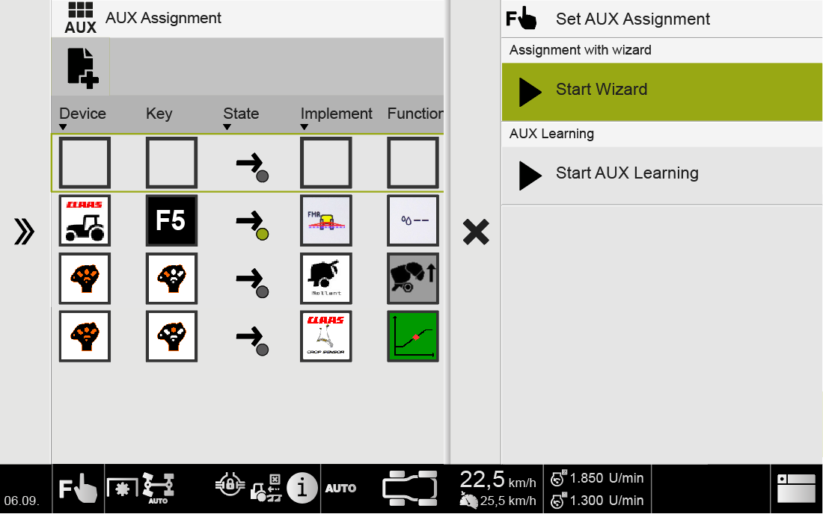
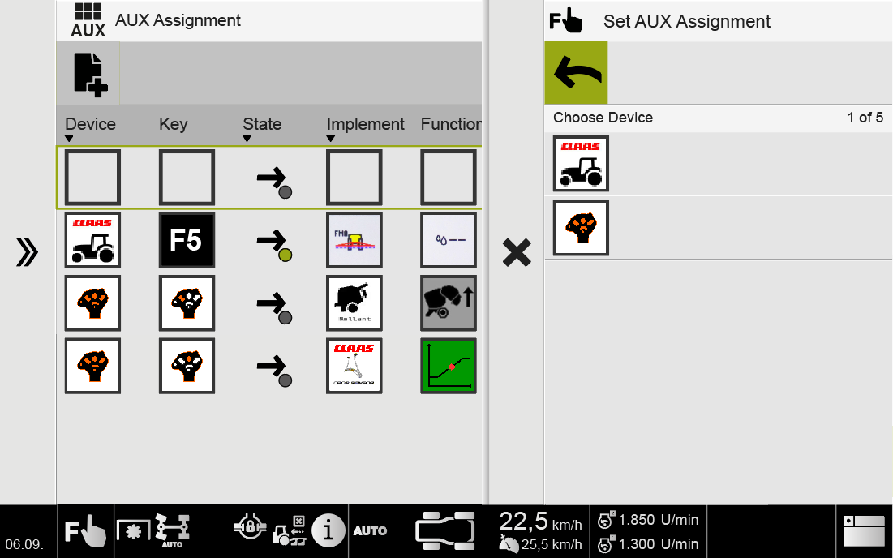
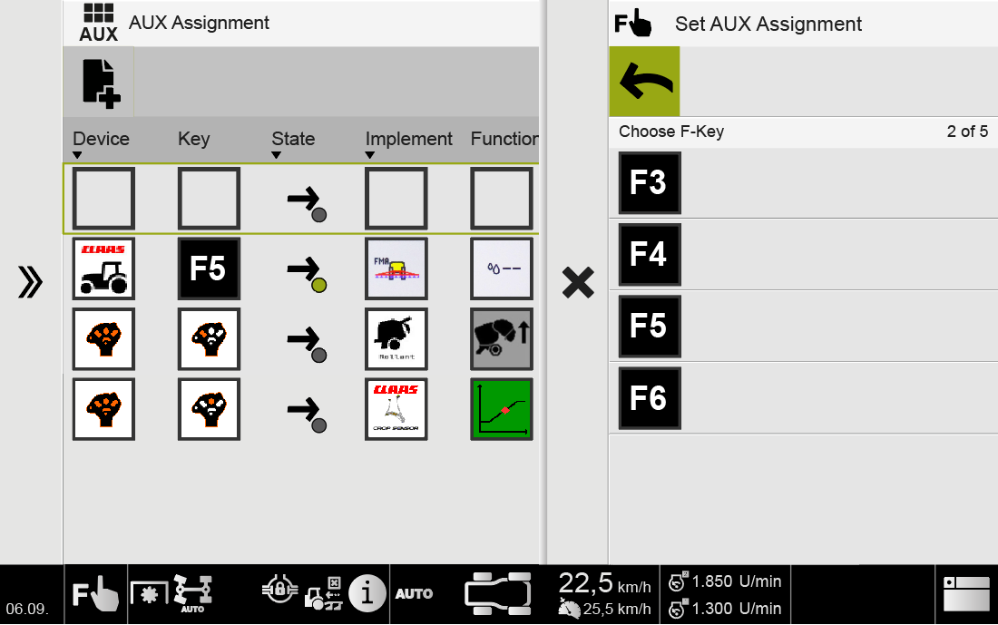

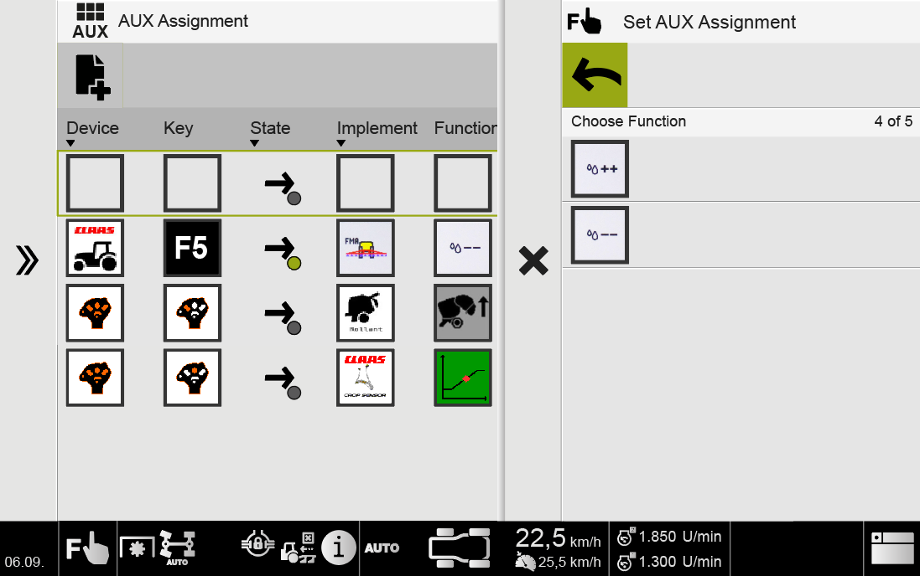
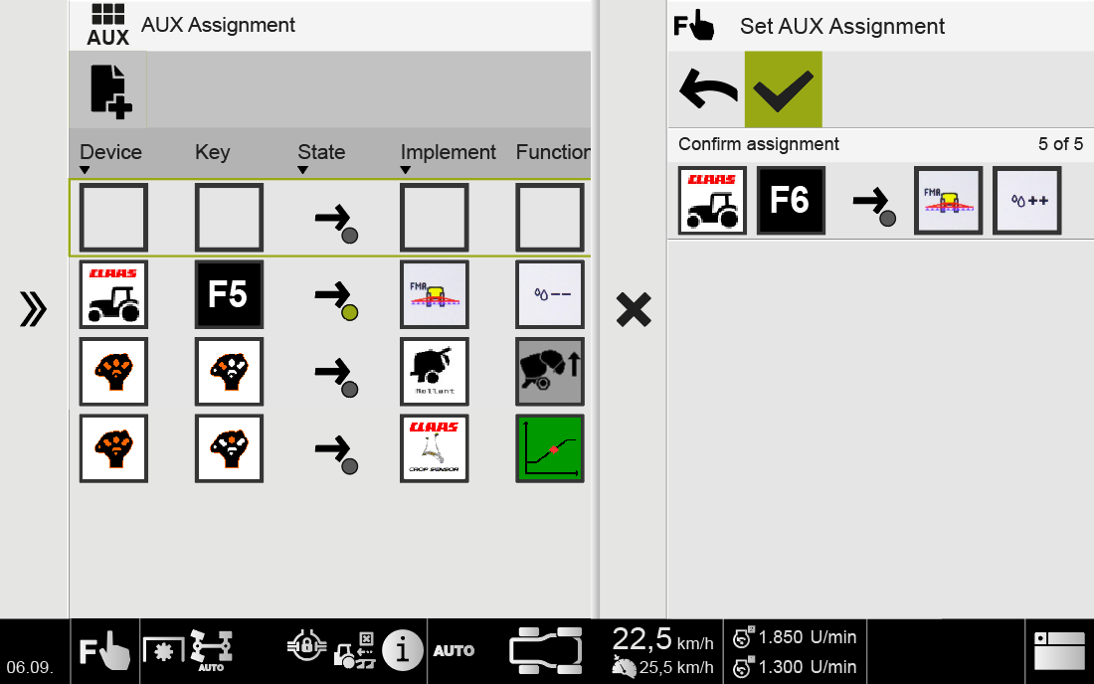
05 ISOBUS @ CEBIS TOUCH
AUX – Auxiliary Control
Assistent: geführter Dialog, Auswahl der Auxiliary Eingabetasten
Erst nach der finalen Bestätigung besteht die Zuweisung und wechselt in den aktiven Modus
1
2
3
4
5
6

Slide 11
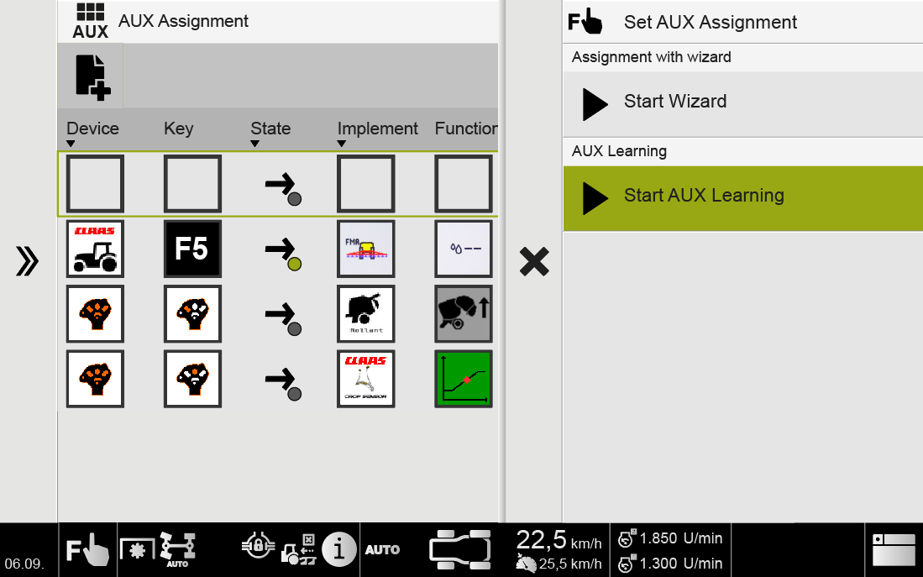
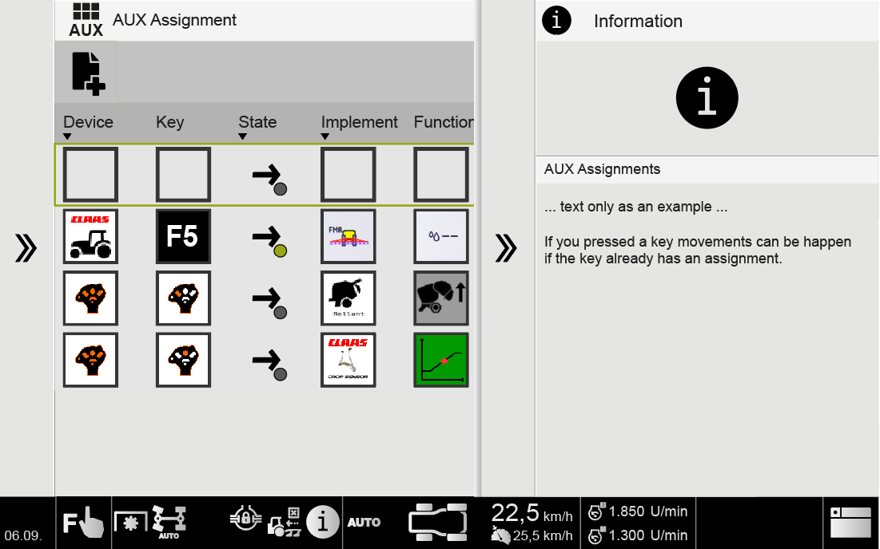
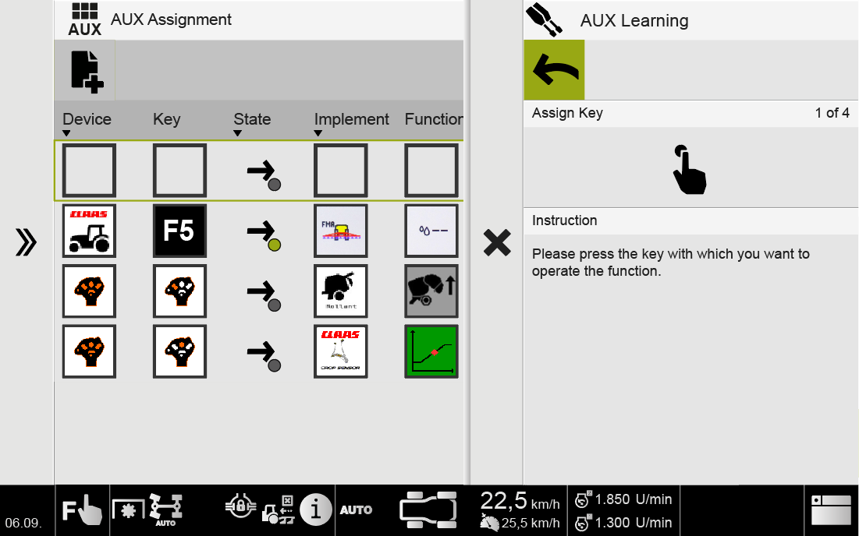


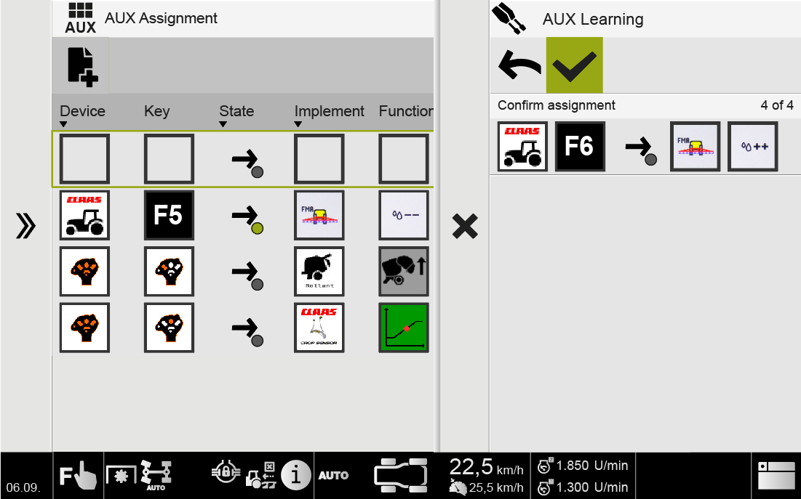
05 ISOBUS @ CEBIS TOUCH
AUX – Auxiliary Control
AUX-Tasten lernen durch drücken der entsprechenden AUX-Taste
In der Applikation muss der Lernmodus gewählt werden, der Bediener gibt die Taste ein durch drücken
Danach geht es so weiter wie mit dem Assistenten
1
2
3
Nur im AUX-O Modus
4
5
6

Slide 12
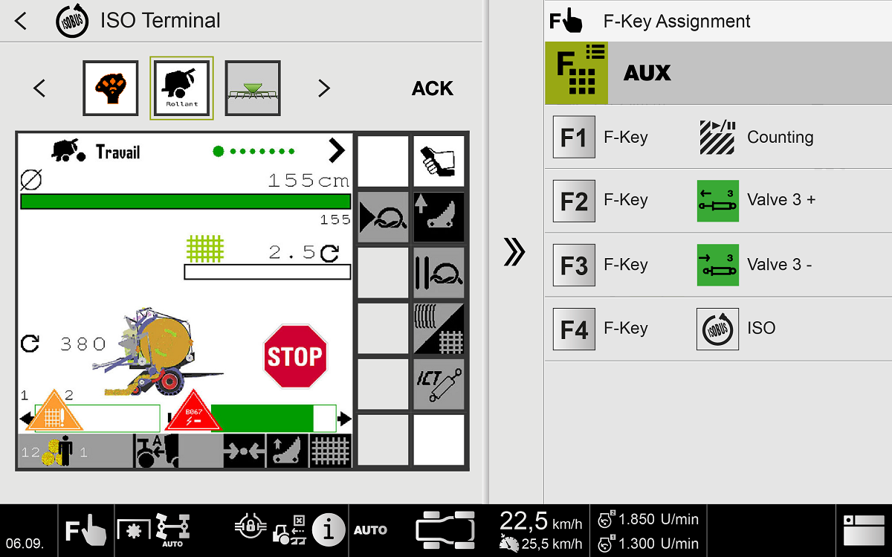
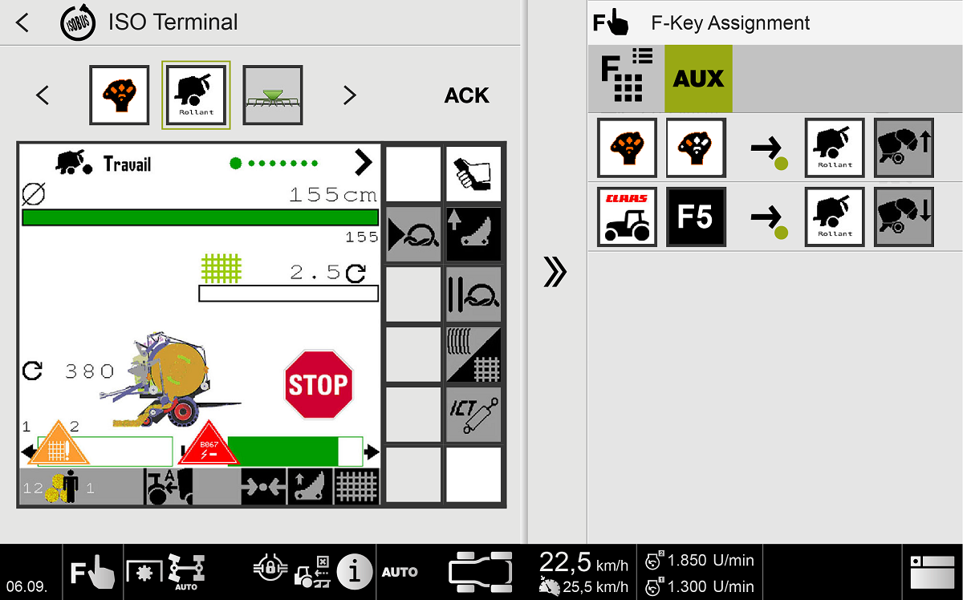
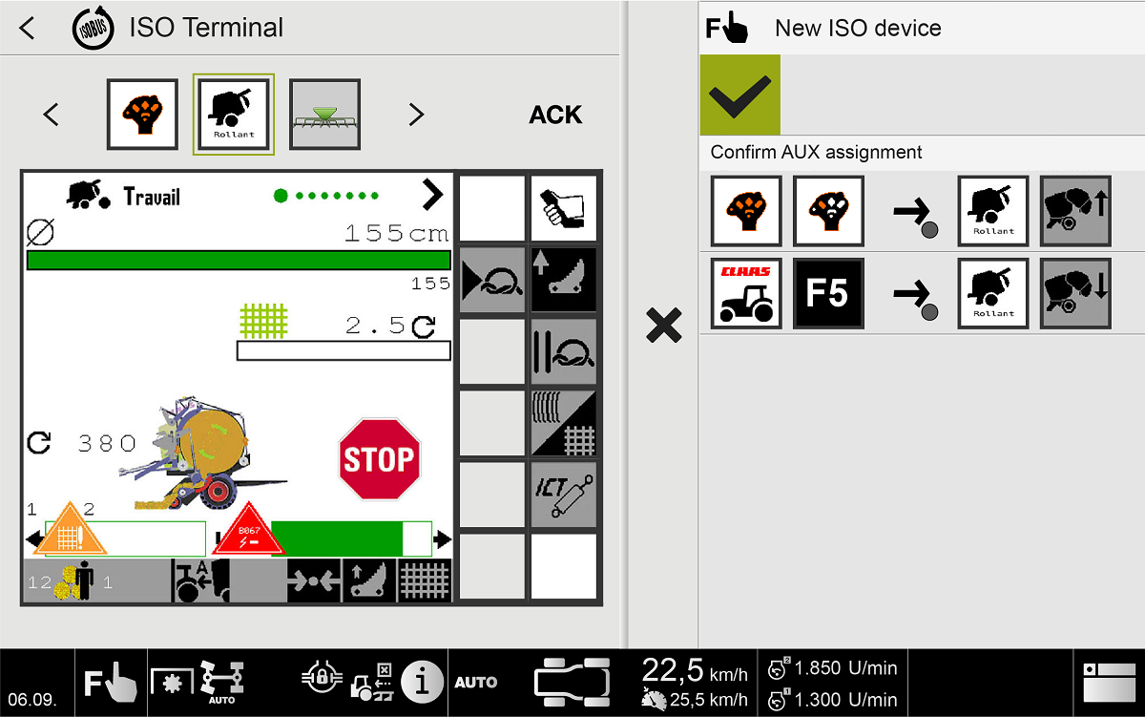
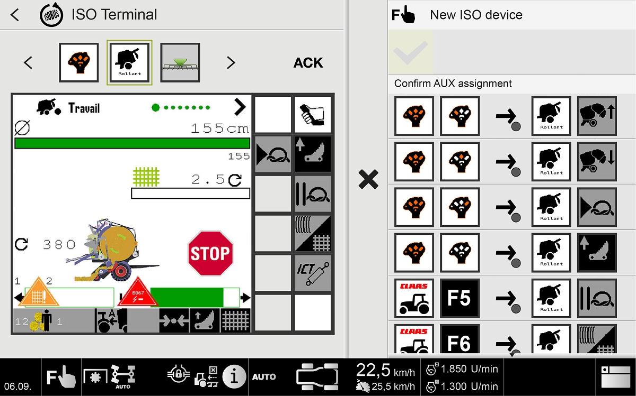
05 ISOBUS @ CEBIS TOUCH
AUX – Auxiliary Control
Durch drücken der Funktionstaste in der Fußzeile gelangt man in die Übersicht über die Funktionstasten (1)
Die Übersicht ist aufgeteilt in Traktorfunktionen und ISOBUS-Funktionen (2)
Die F-Tasten müssen dem ISOBUS zugewiesen werden, damit sie verfügbar sind (3)
AUX Startverhalten
Beim Starten des ISOBUS UT werden die bestehenden Zuweisungen zur Bestätigung angezeigt (4)
Sind mehr Zuweisungen vorhanden als Platz in der Anzeige ist, muss man die Liste nach unten scrollen. Erst danach wird der Bestätigungsbutton freigegeben (5)
2
3
1
4
5

Slide 13
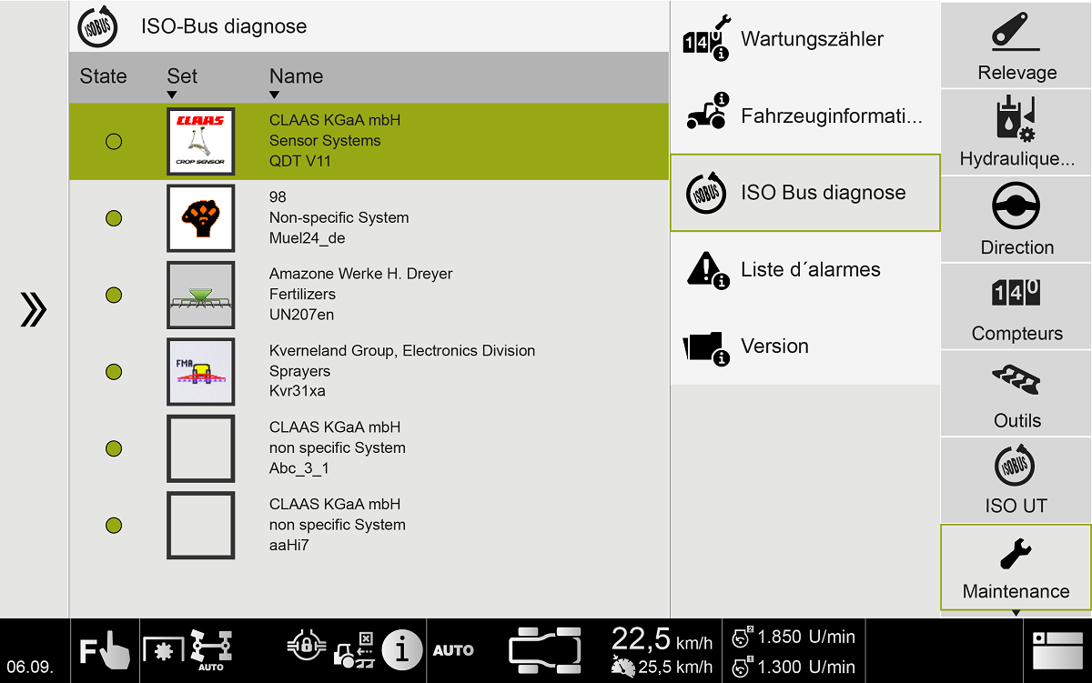
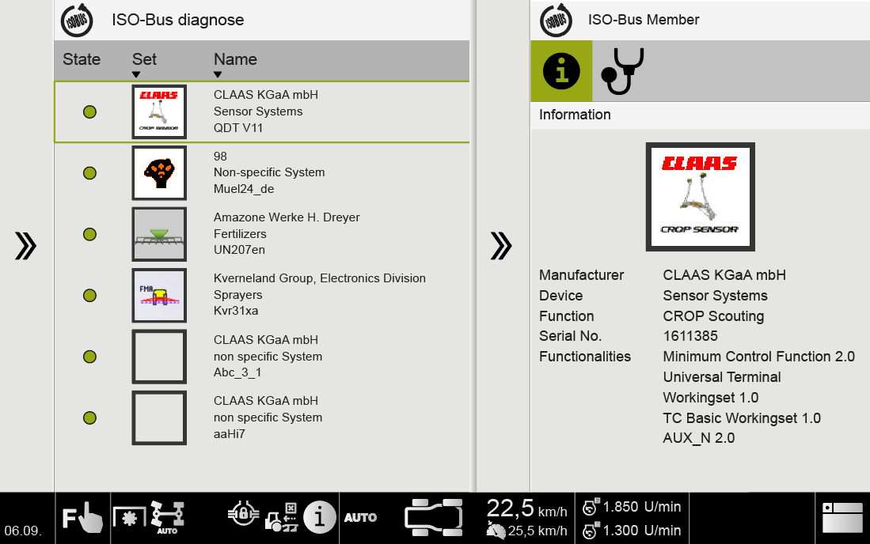
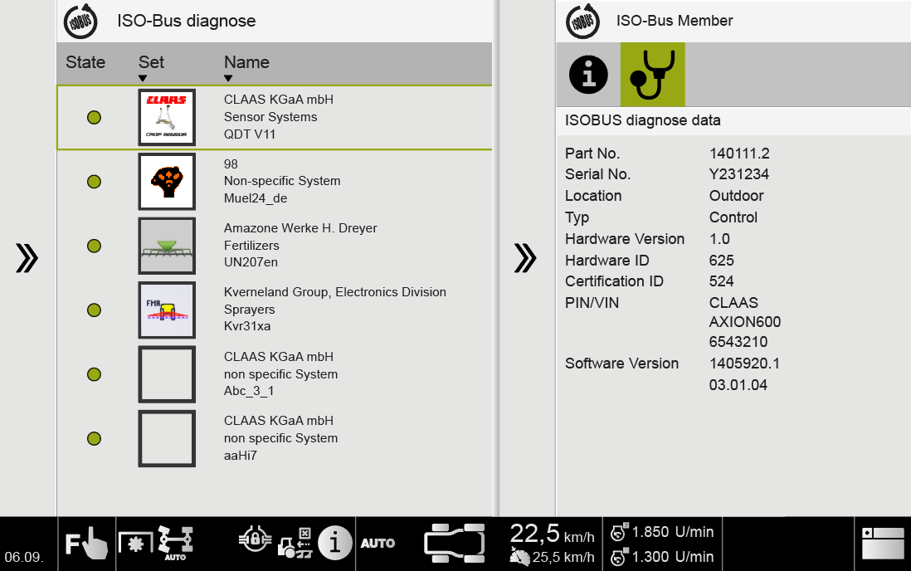
05 ISOBUS @ CEBIS TOUCH
ISOBUS-Diagnose
Unter dem Menü Wartung -> ISOBUS Diagnose sind alle verfügbaren ISOBUS-Teilnehmer aufgeführt (1)
Informationen über die Teilnehmer (2):
Status (immer grün)
Workingset Bezeichnung (wenn der Object Pool hochgeladen ist)
Hersteller
Gerätetyp
Name vom Object Pool
Ein Gerät kann in mehreren Zeilen dargestellt sein, wenn es z.B. ein UT Workingset und einen TC Client besitzt
Wählt man einen Teilnehmer aus, werden detaillierte Informationen angezeigt (3)
Beim auswählen der ISOBUS Diagnosedaten, werden weitere detaillierte Informationen angezeigt, z.B. Softwarestände des Teilnehmers (4)
2
1
1
3
4

Slide 14
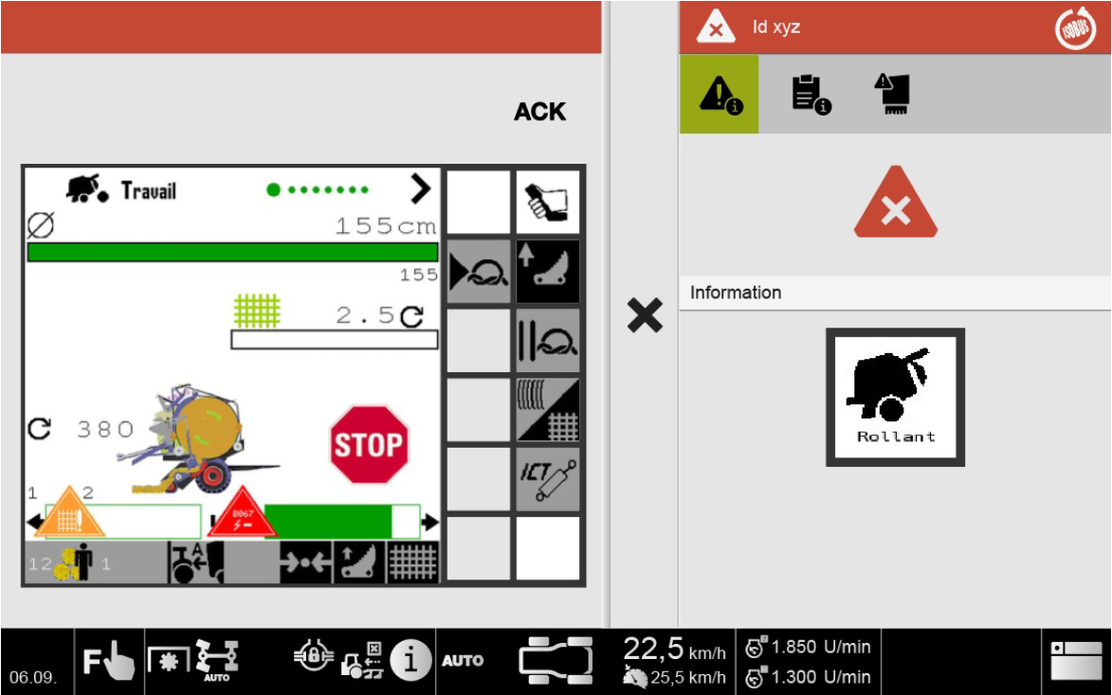
05 ISOBUS @ CEBIS TOUCH
Alarmmeldungen
Alarmmeldung mit höchster Priorität:
In der Straßen- oder Feldanzeige werden die ISOBUS-Alarmmeldungen in Vollbild angezeigt
Bestätigung mit dem „X“ oder „ACK“ Button
Meldungen mit niedriger Priorität (Warnungen oder Informationen) werden in der Fußzeile dargestellt

Slide 15




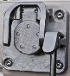
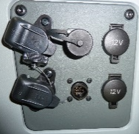
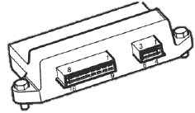
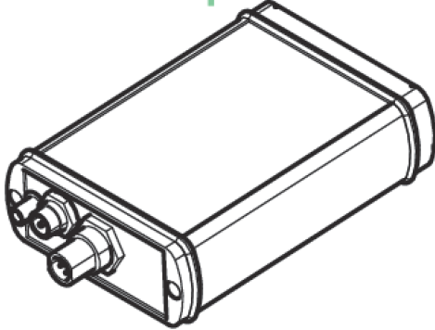
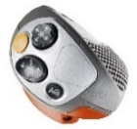
05 ISOBUS @ CEBIS TOUCH
ISO UT Nachrüstung auf CEBIS TOUCH für CT
Maschine
AXION 900
A44 ab S/N A4400201
AXION 800
A60/A61 ab S/N A6000100 / A6100100
ARION 500/600 A74/75/76/77 ab S/N A7400050 / A7500050 / A7600050 / A7700050
Aktivierung von ISO UT durch MUC
I29_0210 verfügbar über Parts Online
ISO UT auf CEBIS TOUCH
A190 - GPI
00 2734 574.0
A030 - CEBIS
XHISO
Y-Kabel für Nachrüstsatz
XFISO
Vorbereitet
Basis Kabelbaum für ISOBUS nur Front oder Front/Heck
I10_0010 _0011 _0012
_0020
XDISO
ISOBUS
ITE module (A107)
CAN4 – ISO CAN BUS
XHISO / XFISO
ISO InCab Steckdose Kabelbaum in der Kabine
Q30_0020
00 2734 574.0
ISOBUS
I02_0041
w CEBIS
A107 - ITE
A064 - TSM
Maschine w/o ISOBUS Vorbereitung
CMOTION (C001)
CEBIS TOUCH (A030)

Slide 16
05 ISOBUS @ CEBIS TOUCH
ISO UT Nachrüstung auf CEBIS TOUCH für CT ARION / AXION HRC
Merkmalswerte | A74/75/76/77 | A60/61 | A44
 | von A7400050 von A7500050 von A7600050 von A7700050 ausgestattet mit Merkmalswert I02_0041 - CEBIS TOUCH UND I10_0010 oder _0011 | von A6000100 von A6100100 ausgestattet mit Merkmalswert I02_0041 - CEBIS TOUCH UND I10_0010 oder _0011 oder _0012 oder _0020 | von A4400201 ausgestattet mit Merkmalswert I02_0041 - CEBIS TOUCH UND I10_0010 oder _0011 oder _0012 oder _0020
I29_0210 - Aktivierungscode | 00 1403 726 0 | 00 1403 726 0 | 00 1403 726 0
I29_0210 – Retrofit Kit (Kabelsatz) | 00 2734 574 0 | 00 2734 574 0 | 00 2734 574 0
I10_0010 – ISO Heckdose ohne FKH | 00 1166 886 0 | 00 1166 877 0 | Kein ISOBUS Nachrüstkit im Standard verfügbar
I10_0011 - ISO Heckdose mit FKH | Ausstattung nicht für diese Maschinentypen verfügbar | 00 1166 874 0
I10_0012 - ISO Heckdose mit FKH |  | N/A
I10_0020 – 2 ISO Dosen, Front + Heck |  | 00 1166 875 0
Q30_0020 – mit ISO InCab Dose | 00 1167 150 0 | 00 1167 150 0

Slide 17
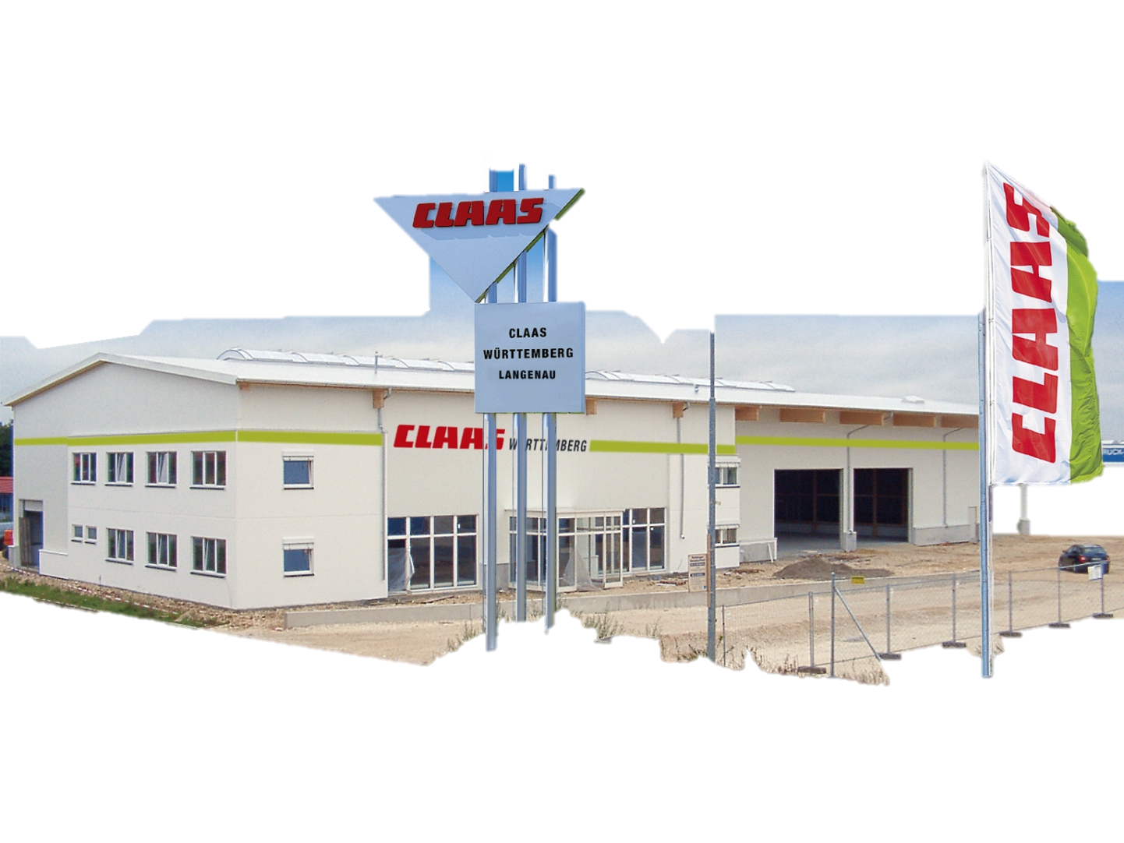

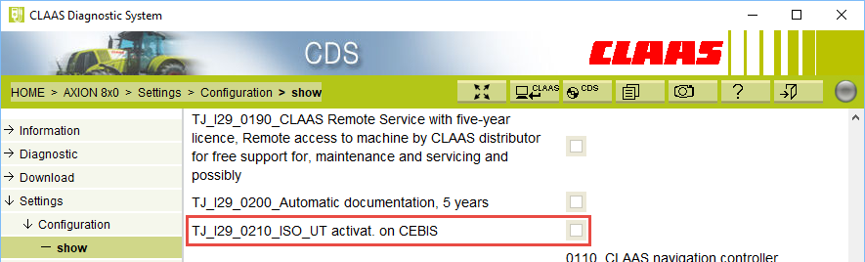
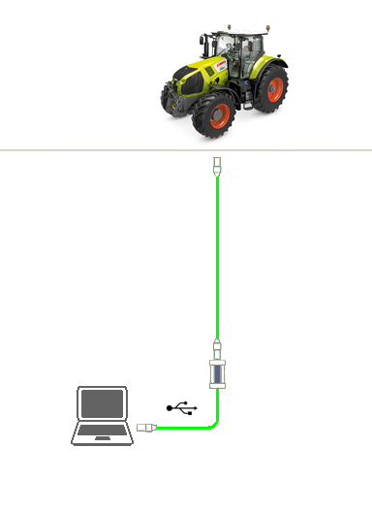

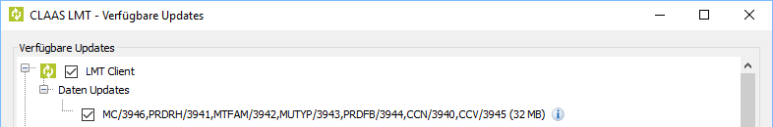
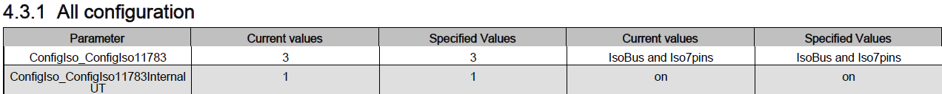
05 ISOBUS @ CEBIS TOUCH
Aktivierung von ISO UT – Bestellung über Parts Online
Dealer
Retrofit – Kit:
00 1171 375 0
Kabelbaum in Maschine einbauen:
Einbauanleitung siehe nächste Seite
Bestellung der Aktivierung für ISO UT auf CEBIS TOUCH via Parts Online
Aktivierung: 00 1403 726.0
Umstellung der Maschinen-
ausrüstung durch CSP Hamm
Mit Maschine verbinden, Update durchführen & Maschinenkonfig. senden
Aktivierung via MUC (machine update center)
X
24 hrs
Maschinenreport erstellen
Update der CDS database via LMT
CT : Automatische Aktivierung via MUC (machine update center) über Nacht -> Jemand muss sich innerhalb von 24 h mit dem CDS verbinden, sobald die Info bekannt ist, dass der Code generiert wurde!

Slide 18
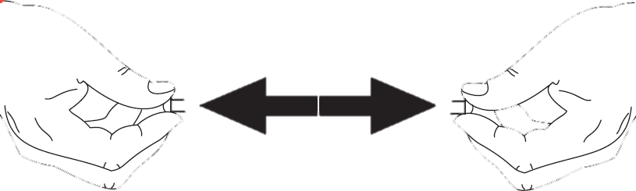
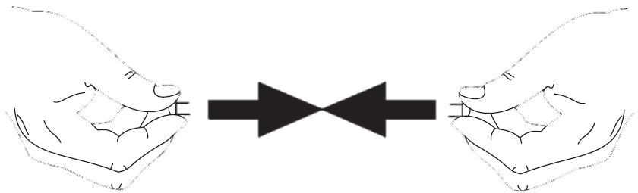
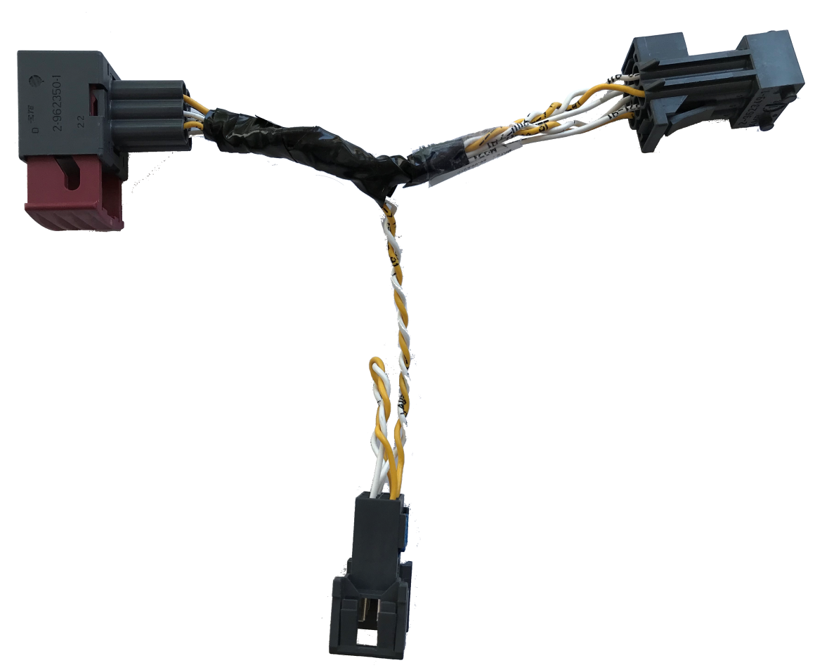
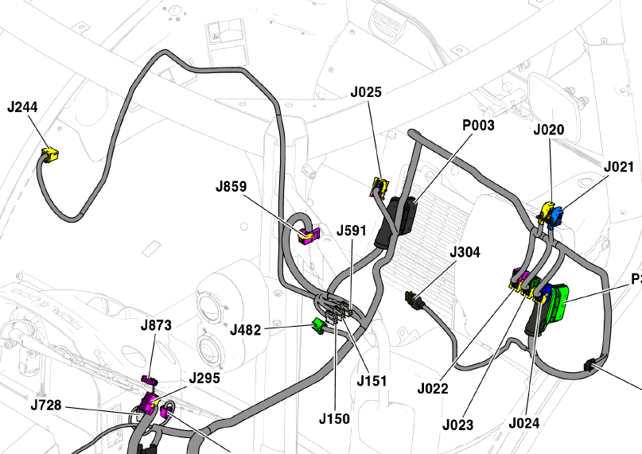

05 ISOBUS @ CEBIS TOUCH
Einbauanleitung für den Kabelbaum auf der Maschine
A107 – ITE ausbauen
J478
J478B -> J478
00 2734 574.0
J478B
A107 - ITE
A107 – ITE einbauen
A107 - ITE
P592
J591
J150
J151
Kabelnr. J591
H603-13
H622-13
H623-13
L603-13
L622-13
L623-13
J591 -> P592

